Slide 1


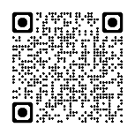
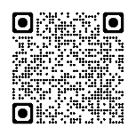







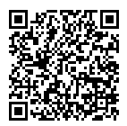
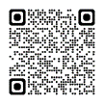
中学の生徒・保護者のみなさんへ
令和８年度版
公立・私立高校ともに
授業料等が“完全無償化”
★ 所得要件なし
★ 子どもの人数要件なし
※ 大阪府に在住している等要件を満たす必要があります。
※ 私立高校等の場合は、就学支援推進校である必要があります。
進学予定の私立高校が無償化対象か、こちらでチェック！
大阪府 就学支援推進校
全日制高校・通信制高校
高等専修学校・各種学校
高校授業料無償化 よくある質問
高校の費用は一切かからないんですか?
入学金や制服代、修学旅行積立金等は無償ではありません。
入学時に必要な費用でお困りの場合は、
大阪府育英会の無利子貸付制度の活用をご検討ください。
※予約募集の申込締切：令和８年10月上旬頃（学校により異なります）
高校に入学すれば、授業料無償化の手続きは不要ですか？
国の就学支援金等と府の授業料支援補助金の申請が必要です。
学校から案内があるため、入学後に手続きを行ってください。
他府県の私立高校への進学を考えています。
授業料は無償になりますか？
近畿１府４県の高校等のうち、就学支援推進校であれば
無償化制度の対象です。上記のＱＲコードから確認してください。
通信制高校も授業料は無償ですか？
通信制高校についても、就学支援推進校であれば
無償化制度の対象です。上記のＱＲコードから確認してください。
お問い合わせはこちら
詳細はウェブサイトで！
府民お問い合わせセンター ピピっとライン
大阪府 就学支援推進校
０６-6910-8001
私立高校等
公立高校等

